Slide 1
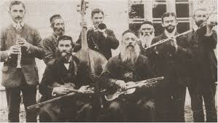
פרק טז
הישוב היהודי בפולין (עמוד 158 בספר)

Slide 2
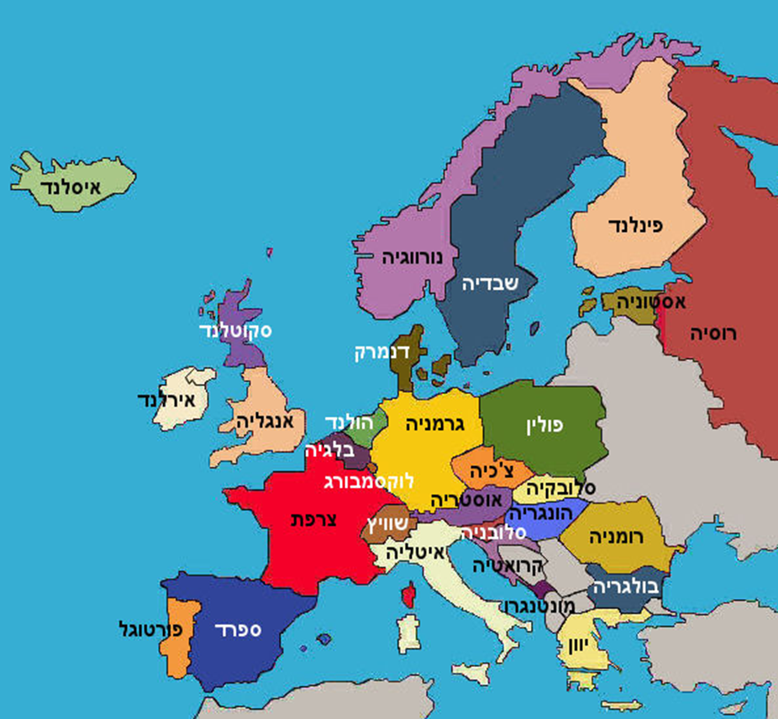

Slide 3
השלימי:
היהודים הגיעו לפולין מפני ש: 1.
2.
"פולין היא גן עדן ליהודים"- האומנם? הסבירי

Slide 4
פריבילגיות פרושן:
מהי הפריבילגיה שהוענקה ליהודים על ידי הנסיך בוליסלאב?
1.
2.
3.
נוסף לכך הבטיח בוליסלאב ליהודים כי הוא והמלכים הבאים אחריו:

Slide 5
כוחם של האצילים
במאה ה16 נחלש כוחם של המלכים וגדל כוחם של האצילים:
שליטה על שטחים נרחבים.
2.
3. האצילים גם יסדו..(השלימי)
האצילים רצו לפתח ולהעשיר את הערים שברשותם לכן הם שמחו ש:
לכן העניקו ליהודים:

Slide 6
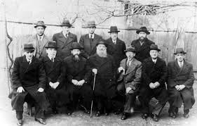
פעילותם הכלכלית של היהודים:
בתחילת התישבותם עסקו ב ________________ _________________
ומעט ב_______________________________
עם הזמן עברו למקצועות חדשים והם:
חכירה- הסבירי:
2.
מלאכות כמו:_________________ _______________ _________________
________________________

Slide 7
פריחה בחיי הרוח
במה התבטאה פריחה זו?
שינוי שיטת הלימוד . הם הנהיגו את שיטת הפלפול.
בעד | נגד
ערכי רשימה של חכמי פולין: 1 2. 3.
4. 5. 6.

Slide 8
השנאה ליהודי פולין.
כתבי 5 סיבות לפי הקטע:
1.
2.
3.
4.
5.

